Slide 1
FERIA DE SALUD
ELOÍSA DÍAZ
ORGANIZAN:
SEMDA y DAEC F. Medicina y Estudiantes de la Universidad de Chile.

Slide 2
OBJETIVOS DE LA FERIA
Mejorar el acceso a la información.
Generar actividades de promoción y prevención en salud.
Articular intervenciones multidisciplinarias que fomenten la calidad de vida y estilos de vida saludables.
Promover la participación estudiantil

Slide 3
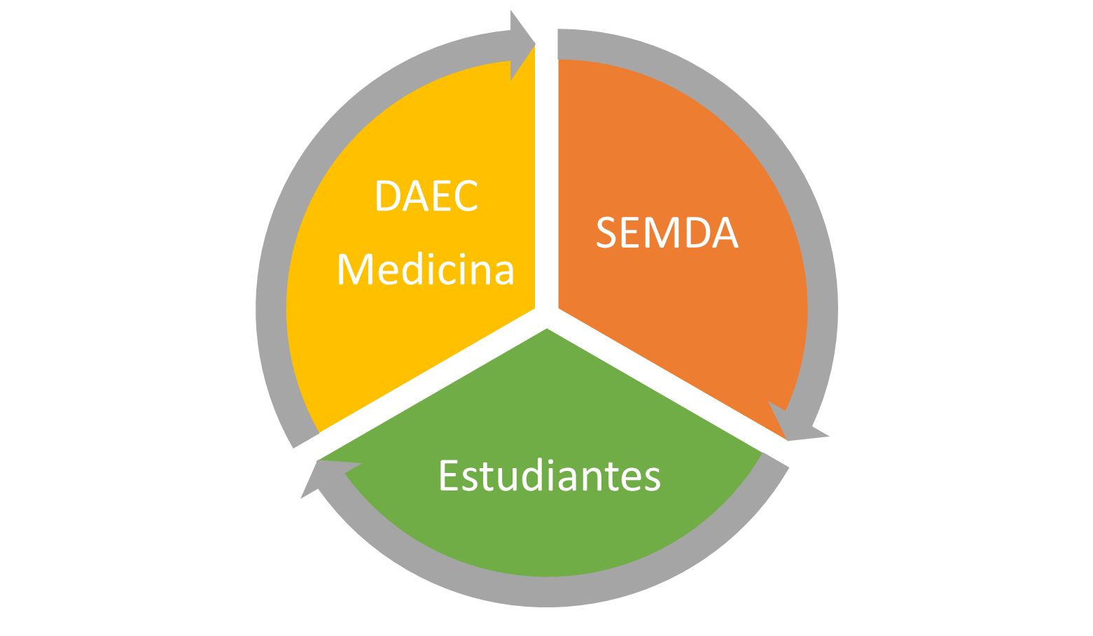
ORGANIZAN

Slide 4
GRUPO OBJETIVO
Foco: Comunidad universitaria campus Eloísa Díaz.
Extensión: Población general (colegios, municipalidades)

Slide 5
PRESENTADORES Y EXPOSITORES DE LA FERIA

Slide 6
PARTE DEL LISTADO DE PARTICIPANTE ANTERIORES:
SEMDA | FACULTAD DE MEDICINA | OTRAS
Salud Mental Salud Dental Obstetricia Fonoaudiología Enfermería Tecnología Médica (oftalmología) Nutrición | DAEC Deporte C.E.S y C.E.E Grupos transversales de Estudiantes Departamentos y Escuelas Núcleo Milenio Imhay CEMERA DIGEN otros | Test rápido de VIH MIDAP (inst. milenio investigacion depresión y personalidad) Ecoss de Barrio Estudiantes de la FOUCH Empresa Curaprox Mediprev Alcohólicos Anónimos Donantes otros

Slide 7
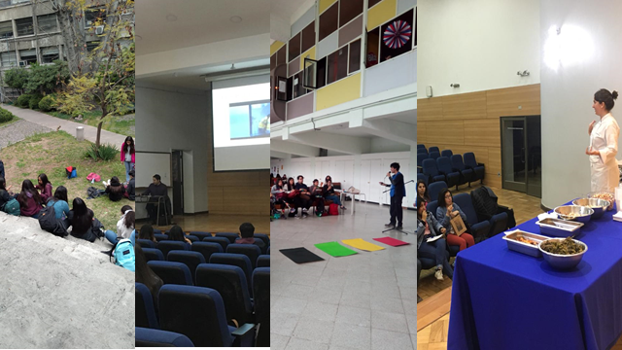
Actividades realizadas en temporadas:
Talleres.
en auditorio y al aire libre.
Exámenes clínicos y mediciones preventivas.
Actividades académicas curriculares.
Desempeño de competencias estudiantiles.
Conversatorios.
Cultura:
Orquesta + Danza + Concursos de arte.
Deporte.

Slide 8
METODOLOGÍA DE TRABAJO
PUESTO INFORMATIVO
ACTIVIDAD
Descripción general:
Corresponden a un espacio amoblado para realizar su participación.
Acciones sugeridas para realizar en los stand:
Entrega de información.
Explicación de servicios ofrecidos.
Resolución de dudas.
Talleres y demostraciones: intervenciones participativas (2 a 10 personas), realizadas durante un tiempo acotado (15 a 30 minutos).
Descripción general:
Corresponde al desarrollo de intervenciones masivas en un lugar y tiempo definido (ej: test rápido de VIH, presentación de orquesta, clase de yoga, etc).
Sugerencia: intervenciones de 30 minutos a 1 hora.

Slide 9
DATOS DE LAS 3 VERSIONES.
Institución | N° de actividades realizadas |  |  | N° de interacciones registradas
 | 2018 | 2019 | 2021 | 2018 | 2019 | 2021
Facultad de Medicina | 28 | 28 | 15 | 634 | 619 | en proceso
Semda | 12 | 8 | 1 | 536 | 594 | en proceso
Facultad de Odontología | 1 | 2 | 0 | ? | 87 | 0
Facultad de Artes | 0 | 1 | 0 | 0 | 30* | 0
Externo | 4 | 4 | 3 | 147 | 570* | en proceso
Conjunta |  |  | 11
Total | 45 | 43 | 30 | 1.317 | 1.900 | 465

Slide 10
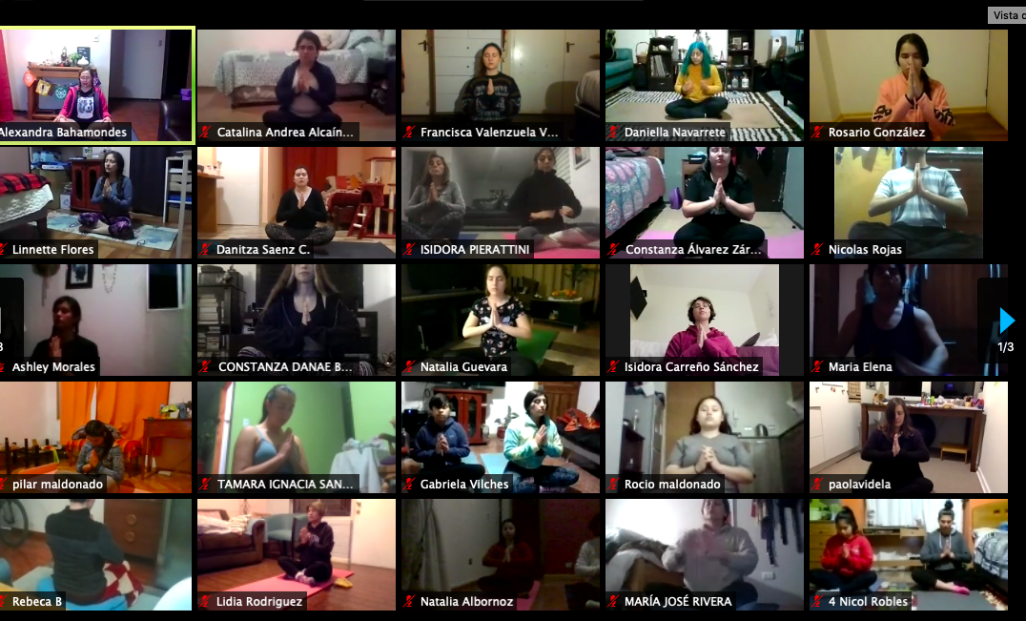
Ejemplo de actividades realizadas.
ACTIVIDAD: Taller de yoga 2019.
ACTIVIDAD: Taller de yoga 2021.
Descripción general:
Modalidad presencial.
Más de 50 participantes.
Descripción general:
Modalidad virtual.
Más de 200 participantes.

Slide 11
FERIA DE SALUD MULTIDISCIPLINARIA ELOÍSA DÍAZ

Slide 12
MÁS INFORMACIÓN DE LA FERIA DE SALUD…

Slide 13
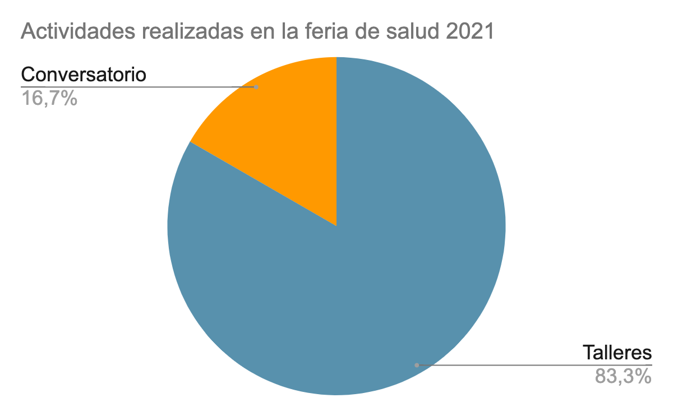
DATOS 2021: feria de salud. Versión Salud mental online.
Actividades | Registro
Conversatorio | 5
Talleres | 25

Slide 14
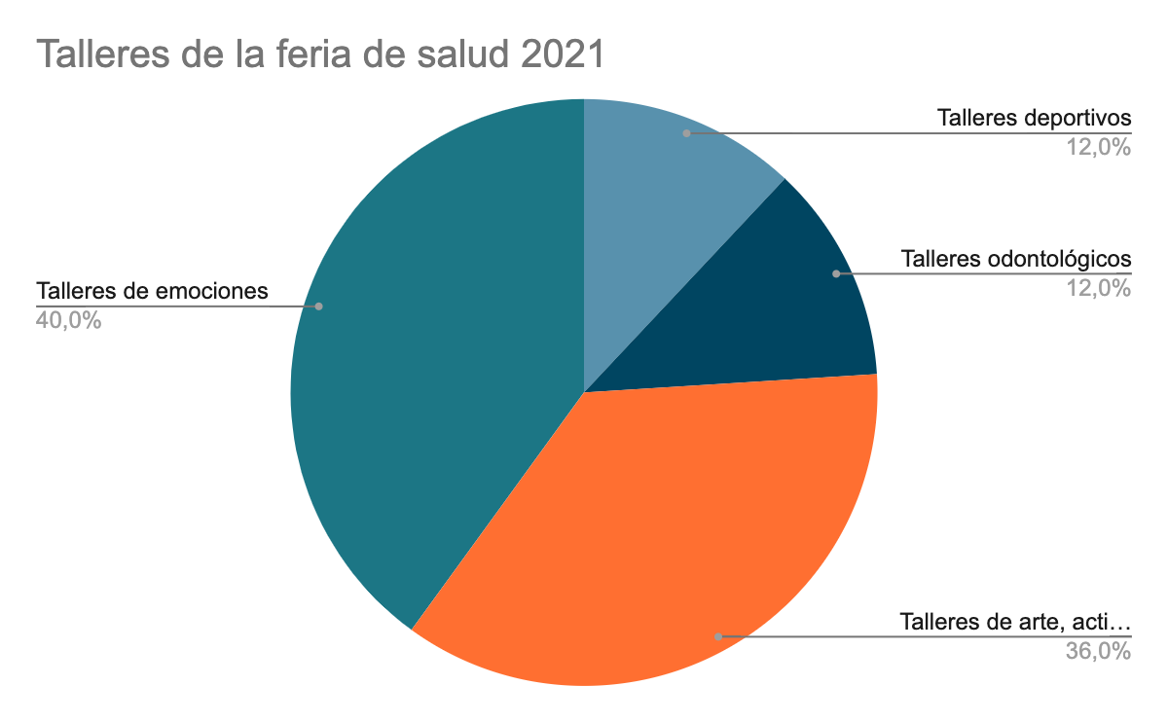
DATOS 2021: feria de salud. Versión Salud mental online.
Actividades | Registro
Deportivos | 3
Odontológicos | 3
Arte y actividades. | 9
Emociones | 10

Slide 15
COMUNICACIÓN Y DIFUSIÓN
Medios de comunicación:
Sesiones de ZOOM
Instagram de la feria
Canal de Youtube
Canales de difusión:
Instagram de la feria y colaboradores.
U-cursos
Mail

Slide 16
PUNTOS DE MEJORA
Más tiempo de planificación.
Representatividad institucional para mayor alcance y captura de participantes.
Concretar participación DEA’s y Facultades del Campus Eloísa Díaz.
Concretar participación de estudiantes organizadores.
Definición anticipada de actividades y confección de cronograma.
Recolección preliminar del material que será presentado.
Vías de comunicación oficial y extraoficial para difusión de actividades a la comunidad.
Implementar sistemas de evaluación.
Recursos.

